Slide 1
Η Επιστημονική Επανάσταση του 16^{ου} και 17^{ου} αιώνα
Επισκόπηση ΙΙ

Slide 2
Ο Κέπλερ και η Πυθαγόρεια παράδοση
Γιοχάνες Κέπλερ, 1571-1630
Γιατί οι πλανήτες είναι έξι;

Slide 3
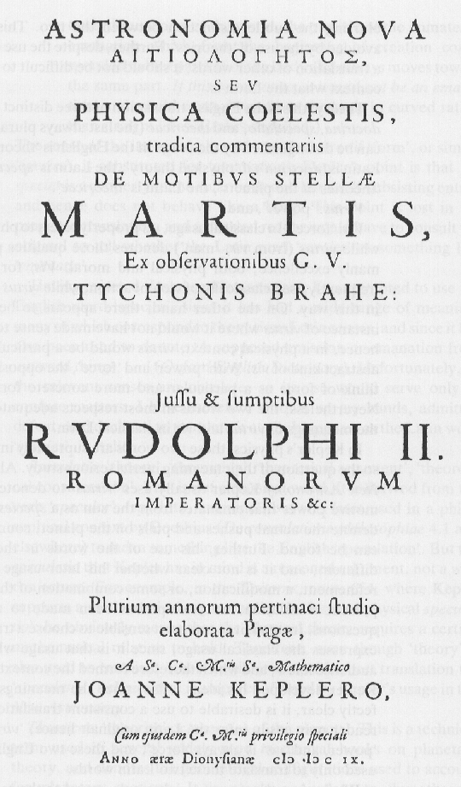

Slide 4
Η ουράνια μηχανική του Kepler

Slide 5
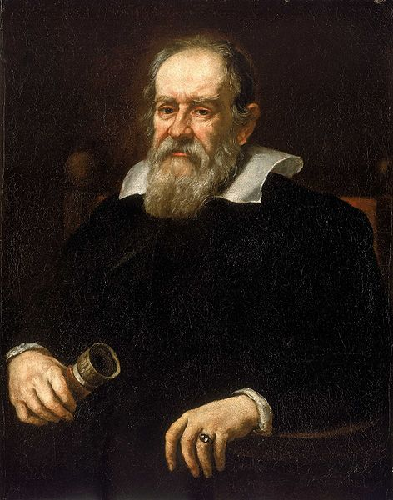
Γαλιλαίος, 1564-1642

Slide 6
Το τηλεσκόπιο

Slide 8
Οι δορυφόροι του Δία και οι φάσεις της Αφροδίτης

Slide 9
Η επιφάνεια της σελήνης

Slide 10
Οι ηλιακές κηλίδες

Slide 11
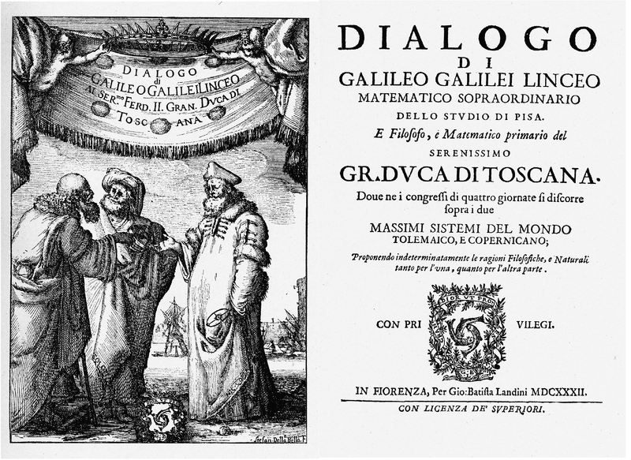
Διάλογος για τα Δύο Κύρια Συστήματα του Κόσμου, Πτολεμαϊκό και Κοπερνίκειο (1632)

Slide 12
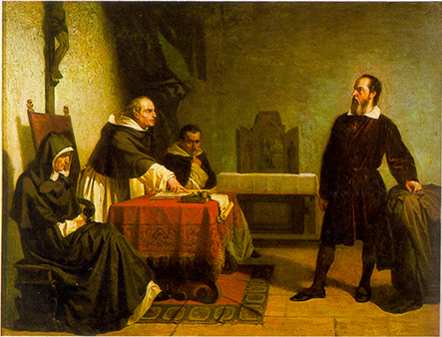
Η σχέση Επιστήμης & Θρησκείας: ο Γαλιλαίος και η Καθολική Εκκλησία
1615 – Επιστολή στη Μεγάλη Δούκισσα Χριστίνα (δημοσιεύθηκε το 1636)
1616 – Λαμβάνει επίσημη προειδοποίηση από την Εκκλησία να μην υποστηρίζει το Κοπερνίκειο Σύστημα.
1616 – Η καθολική Εκκλησία βάζει το De Revolutionibus στη λίστα των απαγορευμένων βιβλίων.
1623 – ο Maffeo Barberini γίνεται Πάπας (Urban VIII).
1624 – Ο Γαλιλαίος επισκέπτεται τον Πάπα, ο οποίος τον δέχεται με επαίνους και τιμές. Ο Πάπας του δίνει την άδεια να δημοσιεύσει το έργο του σχετικά με το Κοπερνίκειο και το Πτολεμαϊκό Σύστημα.
1630 – Ολοκληρώνει τον Διάλογο. Το βιβλίο παίρνει την έγκριση του λογοκριτή της Εκκλησίας.
1632 – Δημοσιεύει τον Διάλογο.
1633 – Καταδικάζεται από την Ιερά Εξέταση σε φυλάκιση με την υποψία της αίρεσης. Η ποινή μετατρέπεται σε κατ’ οίκον περιορισμό.
1633 – Η Ιερά Εξέταση βάζει τον Διάλογο στη λίστα των απαγορευμένων βιβλίων.

Slide 13
Το μηχανιστικό Σύμπαν του 17^{ου} αιώνα
Το Σύμπαν είναι μια πελώρια μηχανή που αποτελείται από υλικά σωματίδια σε αδιάκοπη κίνηση που συγκρούονται συνεχώς μεταξύ τους.
Πρωτεύουσες & δευτερεύουσες ιδιότητες
Οι ιδιότητες των υλικών σωματιδίων είναι μόνο οι πρωτεύουσες: σχήμα, μέγεθος (μάζα), ταχύτητα.
Οι μόνες δυνάμεις που ασκούνται μεταξύ των σωμάτων είναι δυνάμεις εξ’ επαφής.
Τα μόνα είδη αιτίων είναι τα υλικά & τα ποιητικά.
Κύριος εκφραστής της μηχανιστικής θεώρησης του κόσμου: R. Descartes (1596-1650)

Slide 14
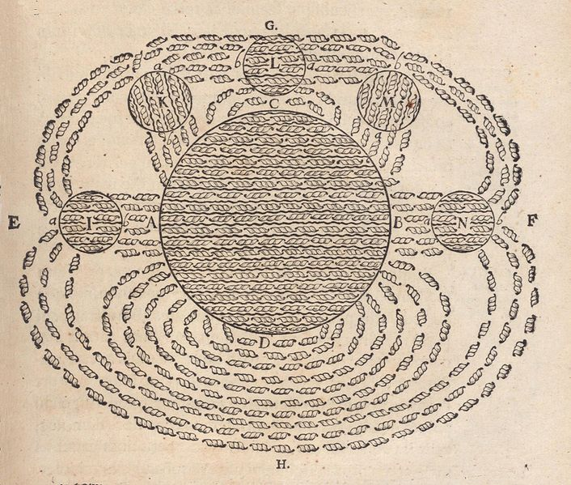
Descartes: μηχανιστική ερμηνεία του μαγνητισμού

Slide 15
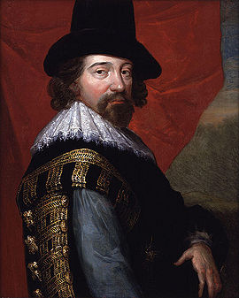
Francis Bacon, 1561-1626
Novum Organum, 1620
  “Για να προστάξουμε τη Φύση πρέπει να την υπακούσουμε.”
  Το πείραμα υπερτερεί έναντι της παθητικής παρατήρησης
  Η σημασία των πειραματικών οργάνων
  Πίνακες παρουσιών / απουσιών / δαβαθμίσεων
  Κρίσιμα πειράματα

Slide 16
Οι λειτουργίες των πειραματικών οργάνων
To “aid the immediate action of the senses”.
1. “not [to] enlarge the sense of sight, but rectify and direct it.” (π.χ., ο αστρολάβος)
2. To “reduce the non-sensible to the sensible; that is, make manifest, things not directly perceptible, by means of others which are”.
3. Η μέτρηση των αλλαγών ενός φυσικού μεγέθους (π.χ., θερμόμετρο, βαρόμετρο)

Slide 17
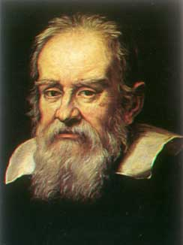
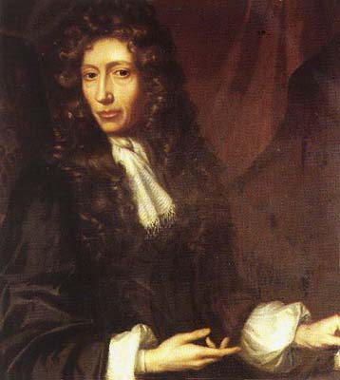
Η εδραίωση του πειράματος
Galileo Galilei
Robert Boyle, 1627-1691

Slide 18
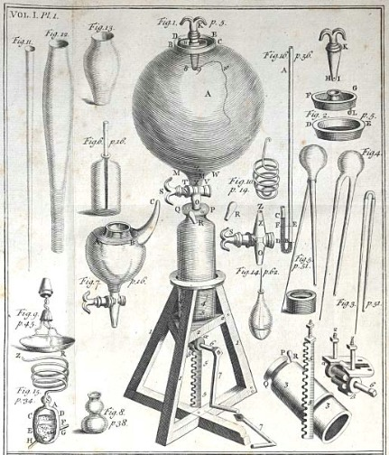
Ο Boyle και η αντλία κενού

Slide 19
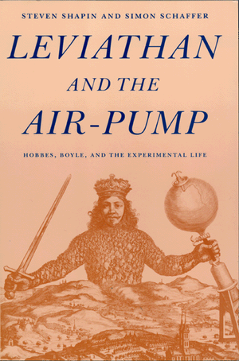
Η διαμάχη Boyle-Hobbes

Slide 20
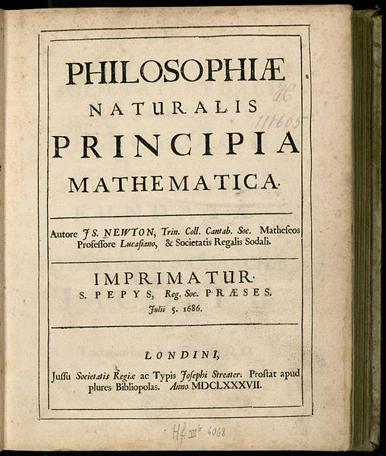
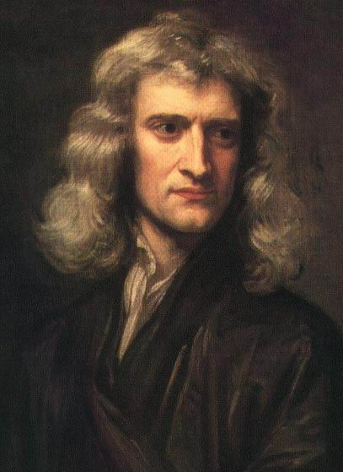
Ισαάκ Νεύτωνας (1642-1727)

Slide 22
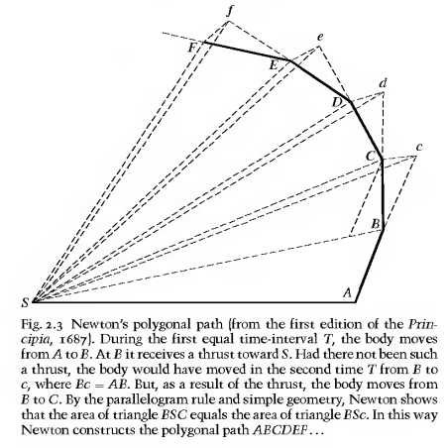
Η απόδειξη του 2^{ου} νόμου του Kepler

Slide 23
Το 2^{ο} ‘βιβλίο’ των Principia: οι απαρχές της δυναμικής ρευστών
Πραγματεύεται τις κινήσεις ρευστών και σωμάτων που κινούνται μέσα σε αυτά τα ρευστά και συναντούν αντίσταση.
Βασικός σκοπός του είναι να αποδείξει ότι η καρτεσιανή ερμηνεία των στροβίλων είναι ασύμβατη με τις κινήσεις των πλανητών.

Slide 24
Το 3^{ο} ‘βιβλίο’ των Principia: Το σύστημα του Κόσμου
Ο νόμος της βαρύτητας: «υπάρχει μια δύναμη βαρύτητας, την οποία διαθέτουν όλα τα σώματα, ανάλογη προς τις διάφορες ποσότητες ύλης που περιέχουν».
Η νευτώνεια σύνθεση: Η ενοποίηση φυσικής & αστρονομίας / Η ενοποίηση γήινης και ουράνιας φυσικής
Κύριο πρόβλημα της νευτώνειας σύνθεσης: η φύση της βαρύτητας

Slide 25
Η ενοποίηση της γήινης και της ουράνιας φυσικής

Slide 26
18^{ος} αιώνας: Η επικράτηση της νευτώνειας φυσικής
Τρεις δοκιμασίες που πέρασε με επιτυχία η νευτώνεια θεωρία:
    1. Ο κομήτης του Halley
    2. Το σχήμα της Γης
    3. Η κίνηση της Σελήνης
Το πρόβλημα σχετικά με τη φύση της βαρύτητας δεν επιλύθηκε αλλά ξεχάστηκε.

Slide 27
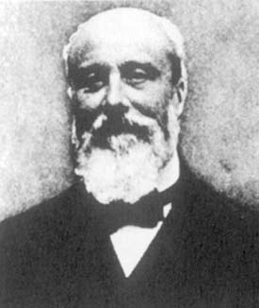
Ιστοριογραφικά ζητήματα: η συνέχεια της Μεσαιωνικής και της Νεότερης Επιστήμης
Pierre Duhem, 1861-1916
https://en.wikipedia.org/wiki/Pierre_Duhem

Slide 28
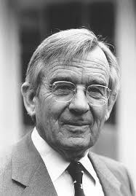
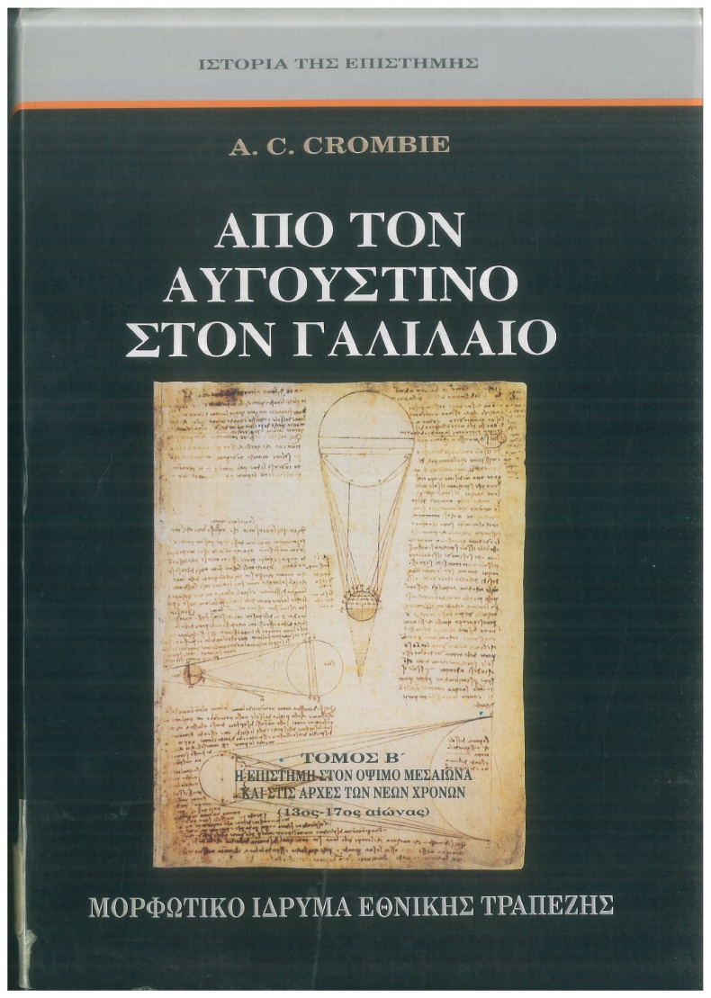
Οι υποστηρικτές της συνέχειας (όσον αφορά τη μέθοδο): Marshall Clagett (1916-2005), Anneliese Maier (1905-1971), Alistair Crombie (1915-1996)
https://www.researchgate.net/figure/Alistair-Crombie-FBA-Lecturer-in-the-History-of-Science-University-of-Oxford-1953-83_fig1_6646548

Slide 29
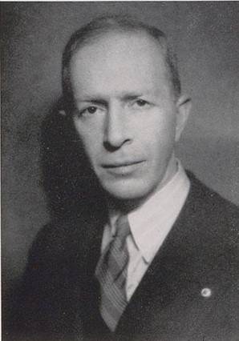

Οι υποστηρικτές της ασυνέχειας (όσον αφορά τη μεταφυσική και την κοσμολογία): Alexandre Koyré (1892-1964), Herbert Butterfield (1900-1979), A. Rupert Hall (1920-2009)
https://www.lindahall.org/alexandre-koyre/

Slide 30
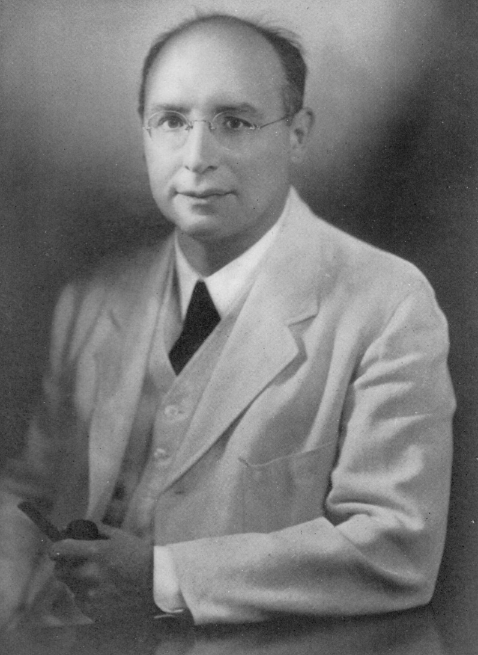
Στοιχεία από την ιστορία της ιστοριογραφίας της επιστήμης
Η θετικιστική ιστοριογραφία της επιστήμης
George Sarton (1884-1956)
Χαρακτηριστικά της ιστορίας της επιστήμης σύμφωνα με τον Sarton
Ο ιστορικός της επιστήμης πρέπει να ξέρει καλά την σύγχρονη επιστήμη της οποίας μελετά το παρελθόν.
Η επιστήμη είναι «συστηματοποιημένη θετική γνώση».
«'Η απόκτηση και συστηματοποίηση της θετικής γνώσης είναι οι μόνες ανθρώπινες δραστηριότητες που είναι πραγματικά συσσωρευτικές και προοδευτικές.»
Ο ιστορικός αξιολογεί τις επιστημονικές εξελίξεις του παρελθόντος (κατά πόσο συνιστούσαν πρόοδο σε σχέση με τις προηγούμενες απόψεις/θεωρίες) με βάση σύγχρονα κριτήρια προόδου και ορθολογικότητας.
Απόψεις που δεν συνιστούν θετική γνώση, ο ιστορικός της επιστήμης δεν τις εξετάζει.
Εσωτερικιστική ιστορία της επιστήμης: Οι κοινωνικό-οικονομικές συνθήκες δεν επηρεάζουν σημαντικά τη ζωή της επιστήμης.

Slide 31
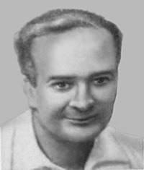
Μαρξιστικές προσεγγίσεις στην ιστορία των επιστημών
Boris M. Hessen, 1893-1936
«Οι κοινωνικές και οικονομικές ρίζες των Principia του Νεύτωνα»

Slide 32
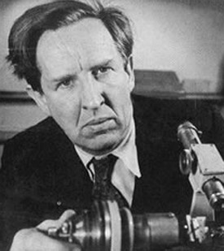
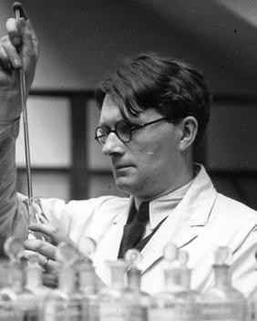
Βρετανοί μαρξιστές ιστορικοί των επιστημών
John Desmond Bernal, 1901-1971
Joseph Needham, 1900-1995

Slide 33
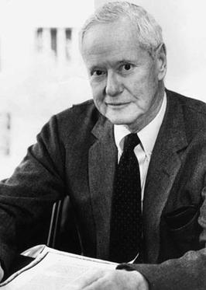
Κοινωνιολογικές προσεγγίσεις στην ιστορία των επιστημών
Η σχέση επιστήμης και θρησκείας
Οι επιστημονικοί θεσμοί
Οι αξίες της επιστήμης:
  καθολικότητα
  κοινοκτημοσύνη
  αμεροληψία
  συστηματικός σκεπτικισμός
Robert K. Merton, 1910-2003

Slide 34
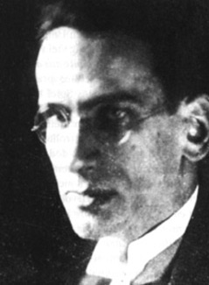
Edgar Zilsel, 1891-1944
Οι κοινωνικές ρίζες της νεότερης επιστήμης

